Slide 1
Diagramme Potentiel-pH (Construction exclue)
Agrégation 2020

Slide 2
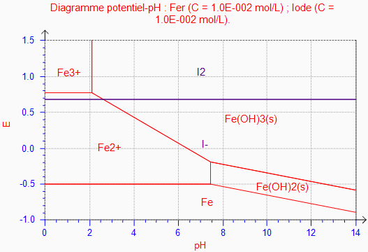
Diagramme potentiel-pH du fer (Il faut refaire sur Chimigéné sans IODE)

Slide 3
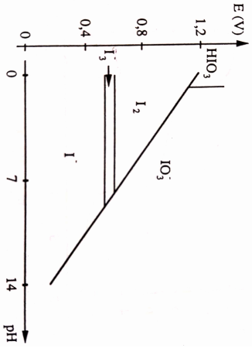
Diagramme potentiel-pH de l’iode

Slide 4
Superposition diagramme potentiel-pH du fer et de l’iode

Slide 5
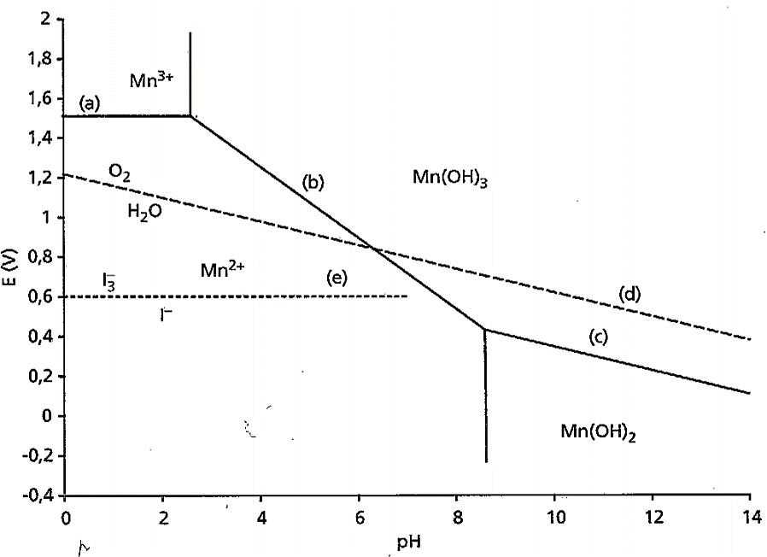
Etude de la méthode de Winkler
1ère étape : On rend le milieu basique par ajout de soude
I₂

Slide 6
Etude de la méthode de Winkler
1ère étape (suite) : Oxydation de Mn(OH)₂ par O₂
I₂
O₂
H2O

Slide 7
Etude de la méthode de Winkler
2ème étape : passage en milieu acide
I₂

Slide 8
Etude de la méthode de Winkler
3ème étape : réduction de Mn³⁺ par les ions iodure
I₂

Slide 9
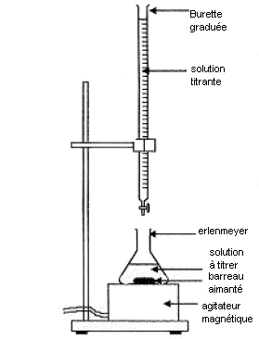
Dosage iodométrique
4ème étape : dosage du diiode par les ions thiosulfate
Na₂S₂O₃ à 1,0 10⁻² mol/L
I_{2(aq)}+2S₂O₃²⁻_{(aq)}=2 I⁻_{(aq)}+S₄O₆²⁻_{(aq)}
Volume équivalent ?
Solution contenant I2(aq) à doser
V_{solution} connu / [I₂] ?
Barreau aimanté

Slide 10
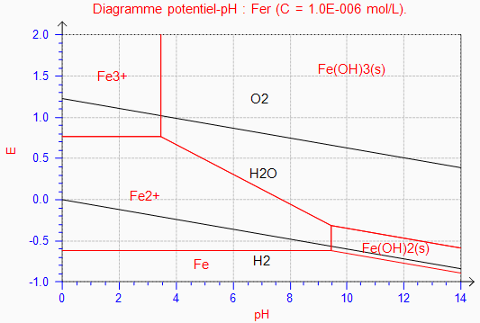
Superposition des diagrammes E-pH du fer et de l’eau
Ce n’est pas les bonnes espèces pour étudier la corrosion, voir si on peu faire l’autre sur CHimigéné

Slide 11
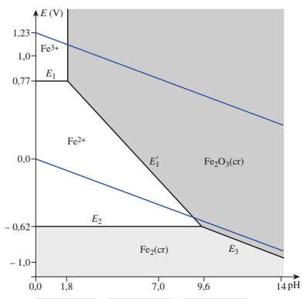
Superposition des diagrammes E-pH du fer et de l’eau
( Ctra = 1,0 μmol.L–1 ).
O₂
H₂O
H₂
Source : CHIMIE Hprépa MP/PT

Slide 12
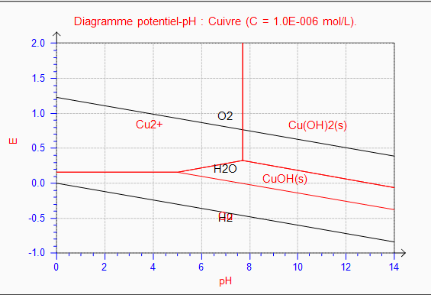
Superposition des diagrammes E-pH du fer et de l’eau
Cu(s)
H₂

Slide 13
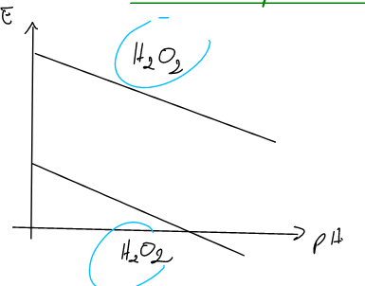
Conclusion
Peroxyde d'hydrogène présent dans deux couples:
H2O2/H2O
O2/H2O2
Dismutation:
2 H₂O₂ _{(aq)} = O_{2 (aq)} + 2 H₂O_{(l)}

